Slide 1



智能计算系统
软硬件基础

Slide 2
Lecture 23：循环不变代码外提
Notes:
同学们，大家好。我们今天开始进入一个新的课时，也是编译器后端优化中一个非常重要且经典的环节——循环优化。今天我们要聚焦的主题是“循环不变代码外提”，通常简称为 LICM。我们将深入探讨它的原理、算法，以及在现代AI编译栈如 Triton 和 MLIR 中的具体实践。

Slide 3
循环不变代码 (Loop Invariant Code)
3
在循环执行过程中，计算结果不会随着循环迭代而改变的代码
循环不变代码外提 （ Loop Invariant Code Motion，LICM）
  将循环不变代码提取至循环外，减少执行次数
  处在变异流程中偏前端位置
性能影响
  优化前: 循环执行 N 次 × 不变计算时间 = N × T
  优化后: 1 × T + 循环执行 N 次 × 0 = T
  节省: (N-1) × T
LICM
源代码
IR
优化Pass
目标代码
Notes:
首先我们来明确一下什么是循环不变代码，以及我们为什么要把它外提。所谓的“循环不变代码”，指的是在循环的每一次迭代中，它都会计算出相同的结果，也就是说，它的计算结果与循环执行到哪一次是无关的。那么，LICM 这个优化，就是将这样的代码从循环内部“提取”到循环的外面，放到循环的入口之前。这样做最直接的好处，就是大幅减少了代码的执行次数，从而提升程序的性能。在编译流程中，LICM 通常被放置在前端或中端的优化阶段。我们可以用一个非常简单的公式来量化 LICM 带来的性能提升。假设循环需要执行 N 次，而循环不变代码每次执行耗时 T。那么在优化之前，这段代码的总耗时就是 N 乘以 T。优化之后，这段代码只会在循环前执行一次，耗时 T，而循环体内不再执行它，耗时变为 0。所以，我们总共节省了 (N-1) 乘以 T 的时间。当 N 非常大，也就是循环次数非常多的时候，这个性能提升是非常可观的。

Slide 4
循环不变代码 (Loop Invariant Code)
4
示例代码
优化：将x和y计算过程提取至循环外
for (int i = 0; i < n; i++) {
int x = a + b; // 循环不变：a, b 在循环内不变
int y = x c; // 循环不变：依赖于不变量 x
arr[i] = y + i; // 非不变：依赖于循环变量 i
}
for ...
x=a+b
y=x*c
use(y)
x=a+b
y=x*c
for ...
use(y)
Notes:
让我们看一个具体的代码示例。这里有一个简单的 for 循环，遍历数组 arr。在循环体内，我们看到 x = a + b 和 y = x * c 这两条指令。变量 a、b、c 在整个循环过程中并没有被修改，所以 a+b 和 x*c 的值在每一次迭代中都是固定不变的，它们就是“循环不变代码”。而 arr[i] = y + i 这条语句，因为依赖于每次都在变化的循环变量 i，所以它是循环变化的，不能被外提。优化的目标，就是把 x = a + b 和 y = x * c 这两条指令，安全地从循环内部，移动到循环的外面。

Slide 5
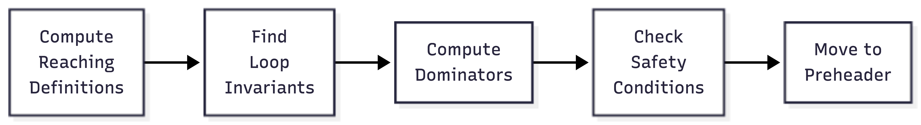
LICM整体流程
5
计算到达定义
计算循环不变指令
计算支配关系
筛选可移动的指令
按依赖顺序移动到 preheader
Notes:
那么，编译器是如何自动完成这个优化的呢？它需要遵循一套严谨的流程。首先，编译器需要计算“到达定值”，以此来分析变量的定义关系。第二步，基于到达定值的信息，找出循环内部的所有“循环不变量”。第三步，计算“支配者”关系，这是为了后续检查代码移动的安全性。第四步，也是最关键的一步，就是根据支配关系和到达定值信息，检查将每条不变量指令外提是否“安全”。最后，对于所有安全的不变量指令，将它们移动到循环的“前置头”基本块中。

Slide 6
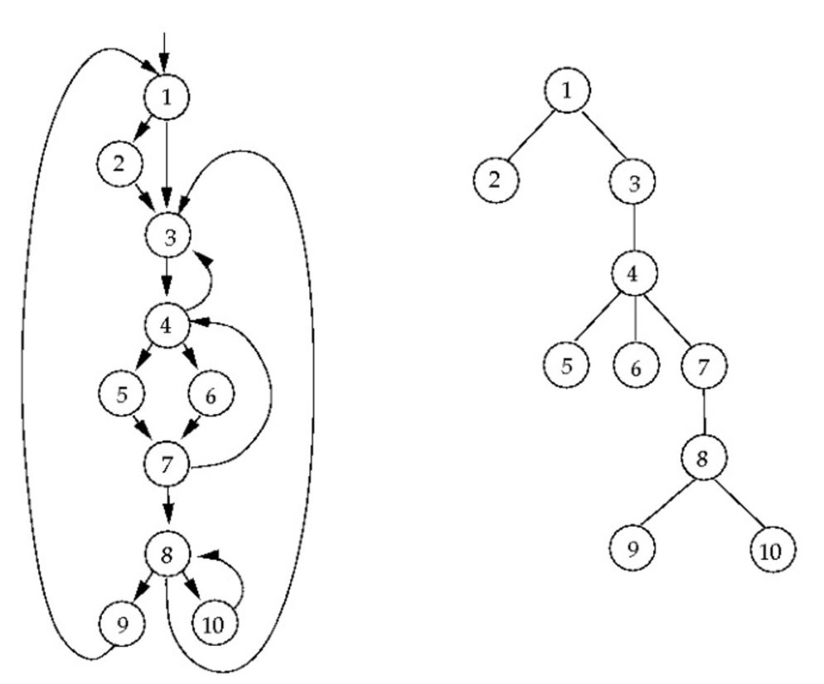
循环与支配关系
6
循环结构
入口点 (Header)
  循环的唯一入口，支配循环内所有节点
回边 (Back Edge)
  从循环内部跳回 header 的边
循环体 (Loop Body)
  header 和回边之间的所有节点
支配关系
节点 A 支配节点 B：从入口到 B 的所有路径都必须经过 A
节点 A 严格支配节点 B：A 支配 B 且 A ≠ B
Entry
header
Body
Exit
Back Edge
Notes:
要理解 LICM 的安全性检查，我们必须先掌握两个核心概念：循环结构和支配关系。从循环结构上看，一个循环有唯一的“入口”基本块，我们称之为“头结点”，它支配着循环内的所有其他节点。循环体中，有一条或多条“回边”从循环内部的某个节点跳回到头结点，从而形成循环。再看“支配”关系，我们说节点 A 支配节点 B，是指从程序入口到 B 的所有执行路径，都必须经过 A。如果 A 支配 B 且 A 不等于 B，我们就说 A 严格支配 B。支配关系通常可以用一棵支配树来表示，在这棵树中，父节点支配着它的所有子节点。在 LICM 中，支配关系是我们判断代码移动安全性的重要工具。

Slide 7
循环与支配关系
7
树形结构表示支配关系
  父节点支配所有子节点
  LICM 依赖支配关系判断代码移动的安全性
Lengauer-Tarjan 算法
  基于深度优先搜索树
  使用半支配者 (semidominator) 概念
def compute_dominators(cfg):
  # 1. 计算 DFS 树和 DFS 编号
  dfs_tree, dfnum = dfs(cfg.entry)
  # 2. 计算半支配者
  sdom = {}
  for v in reverse_dfs_order:
    sdom[v] = min(dfnum[u] for u in predecessors(v))
  # 3. 通过半支配者计算支配者
  idom = {}
  for v in dfs_order:
  idom[v] = compute_idom(v, sdom)
  return idom
Notes:
编译器实际计算支配关系的经典算法是由 Lengauer 和 Tarjan 提出的。这个算法基于深度优先搜索。它首先对整个控制流图进行 DFS，生成 DFS 树并为每个节点分配一个 DFS 编号。然后，算法会计算一个中间量叫做“半支配者”。最后，通过迭代处理，由半支配者推导出每个节点的“直接支配者”，也就是我们最终需要的 idom。这个算法高效且被广泛应用于现代编译器中。

Slide 8
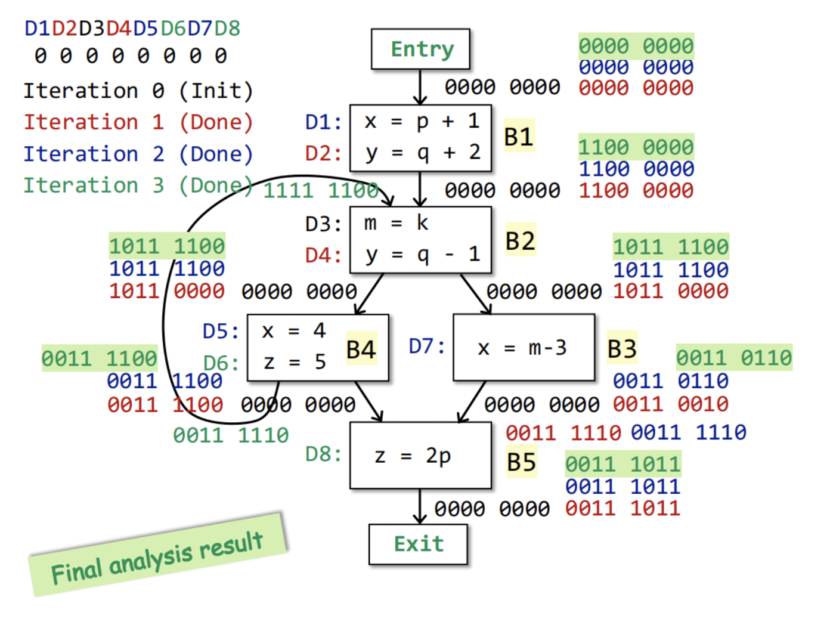
到达定义分析 (Reaching Definitions)
8
分析程序中每个点可能到达的变量定义
  IN[B] = ∪(OUT[P]) for all predecessors P of B
  OUT[B] = GEN[B] ∪ (IN[B] - KILL[B])
LICM中如何使用到达定义分析
  确定操作数的定义位置
  判断定义是否来自循环外部
  检测变量是否有多个定义
Notes:
接下来我们看另一个重要的分析工具——到达定义分析。它的目标是确定程序中每一个点，有哪些变量定义是“可以到达”的。简单来说，就是在一个基本块的入口处，汇集了其所有前驱基本块出口处的定值信息。而一个基本块出口处的定值，则等于它自己“生成”的定值，加上从入口流入的、没有被本块“杀死”的定值。在 LICM 中，到达定值信息主要用来判断一个变量的定义点到底在哪儿：是在循环外部，还是在循环内部？以及一个变量在循环内部是否有多个不同的定义点。

Slide 9
循环不变量检测算法
9
初始化：标记所有操作数定义在循环外的指令为"不变"
迭代直到不动点：
  对于循环内每条指令 I: "x = y op z"
  如果满足以下任一条件，则标记为"不变"：
  1. y 的所有到达定义都在循环外，或
  2. 只有一个到达定义，且该定义是循环不变的
  AND
  z 满足同样条件（如果存在）
def find_loop_invariants(loop):
  invariant = set()
  changed = True
  while changed:
    changed = False
    for instr in loop.instructions:
      if is_invariant(instr, invariant):
        if instr not in invariant:
          invariant.add(instr)
          changed = True
  return invariant
Notes:
有了到达定义信息，我们就可以来检测循环不变量了。算法分为两步：首先是初始化，我们将所有操作数都定义在循环外部的指令，标记为“不变”。然后进入迭代过程，直到没有新的不变量被发现为止。在每一轮迭代中，我们检查循环内的每一条指令，比如 x = y op z。只要满足两个条件之一，就将其标记为不变：第一，y 的所有到达定值都来自循环外部；第二，y 有且仅有一个到达定值，并且这个定值本身已经被标记为循环不变。操作数 z 同理。这个迭代过程会一直持续，直到达到一个固定点，即所有能标记为不变的指令都被标记了。

Slide 10
循环不变量检测示例
10
初始化循环外变量列表
依次迭代
Round 1: {x = a+b} → INVARIANT
Round 2: {y = x*c} → INVARIANT
Round 3: 无新增 → 固定点到达
最终不变量集合: {x = a+b, y = x*c}
// a, b, c 定义在循环外
for (int i = 0; i < n; i++) {
x = a + b;
// 第1轮：不变 (a,b 来自循环外)
y = x c;
// 第2轮：不变 (x 是不变量, c 来自循环外)
z = y + i;
// 非不变 (依赖循环变量 i)
w = z 2;
// 非不变 (依赖非不变量 z)
}
Notes:
我们还是用之前的例子来看这个算法的执行过程。初始化阶段，我们还没有标记任何指令。第一轮迭代，检查 x = a + b。因为 a 和 b 的定义都在循环外部，满足条件1，所以将 x 的这条指令标记为不变。第二轮迭代，检查 y = x * c。c 的定义在循环外部，而 x 的定值来自于上一轮刚被标记为不变的 x = a+b 指令，且这是 x 唯一的定值，因此满足条件2，y 也被标记为不变。第三轮迭代，检查 z = y + i。y 的定义虽然是不变的，但 i 的到达定值来自循环外部吗？实际上，循环变量 i 的定义和更新都在循环内部，所以不满足条件，z 不能被标记。后续指令同理。最终达到固定点，我们的不变量集合里就是 x = a+b 和 y = x*c。

Slide 11
循环依赖类型
11
输入依赖 (Input Dependence)
循环携带依赖 (Loop-Carried Dependence)
  无法外提
真依赖 (True/Flow Dependence)
反依赖 (Anti Dependence)
输出依赖 (Output Dependence)
S1: x = ...
S2: ... = x // S2 依赖 S1
S1: ... = x
S2: ... = x // 可并行执行
S1: ... = x
S2: x = ... // S2 需在 S1 后执行
for (i = 1; i < n; i++) {
  a[i] = a[i-1] + 1;
  // 循环携带依赖: a[i] ← a[i-1]
}
S1: x = ...
S2: x = ... // 需保持写入顺序
Notes:
在考虑代码移动之前，我们还需要理解指令之间的依赖关系。这里列出了几种主要的依赖类型：首先是真正的“流依赖”，也叫数据依赖，即一条指令写，后一条指令读。其次是“反依赖”，即一条指令读，后一条指令写同一个变量。还有“输出依赖”，即两条指令都写同一个变量。这些依赖关系会限制指令的重排。特别需要注意的是“循环携带依赖”，比如数组 a[i] 依赖于前一次迭代计算出的 a[i-1]。这种依赖关系是跨迭代的，它往往会阻止 LICM 等许多循环优化的应用，因为代码不能简单地从循环中提出而不改变程序的语义。

Slide 12
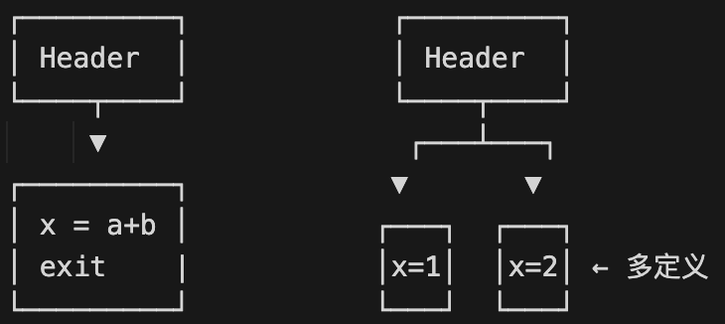
代码移动的安全性条件
12
支配所有出口
  指令所在基本块必须支配循环的所有出口
  保证指令一定会被执行
唯一定义
  变量在循环内只有这一个定义
  避免与其他定义冲突
支配所有使用
  定义支配循环内该变量的所有使用
  或者：到达使用点的只有这一个定义
可以移动
不可移动
Notes:
现在来到最核心的部分：如何确保代码外提是安全的？编译器必须同时满足三个条件。第一，“支配所有出口”：被移动的指令所在的基本块，必须支配循环的所有出口块。这保证了无论循环以什么条件退出，这条指令在循环内部是必然会执行的。第二，“唯一定义”：这条指令必须是循环内部对该变量的唯一定义，避免与其他定义产生冲突。第三，“支配所有使用”：这条指令必须支配循环内部对该变量的所有使用点，或者说，这条指令的定值能够到达所有对它的使用，并且是唯一能到达的。只有当这三个条件都满足时，我们才能确信，把指令移到循环外不会改变程序的运行结果。图示中，左侧满足了条件，可以外提；右侧则因为不满足支配所有使用的条件，移动后会导致某些使用点读不到正确的值，因此是不可行的。

Slide 13
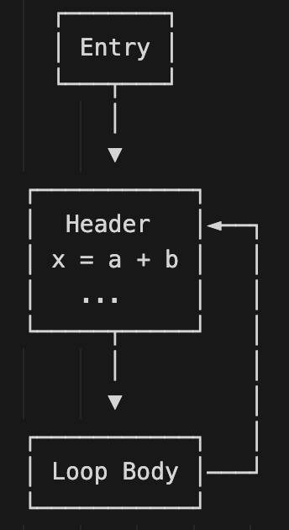
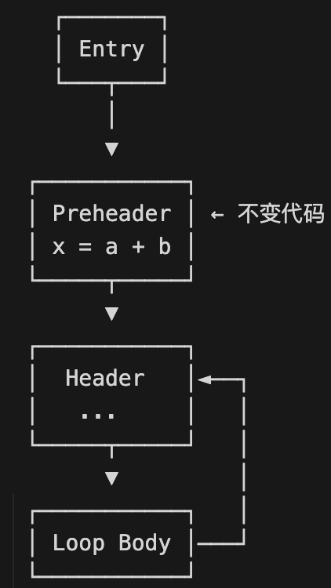
Preheader
13
循环入口前的特殊基本块
只有一个后继（即 header）
放置循环不变代码的位置
LICM伪代码
LICM
candidates = []
for instr in invariants:
if dominates_all_exits(instr.block, exits) and \
  is_only_definition(instr) and \
  dominates_all_uses(instr):
candidates.append(instr)
# 5. 按依赖顺序移动到 preheader
for instr in topological_sort(candidates):
move_to_preheader(instr, loop.preheader)
Notes:
当指令被判定为可以外提后，它会被移动到哪里呢？答案是循环的“前置头”。前置头是一个特殊的基本块，它被编译器插入到循环头结点之前。它只有一个后继，那就是循环的头结点。前置头是放置循环不变代码的理想位置，因为这里的代码在每次进入循环前只会执行一次，同时又保证了所有在循环内部的原始使用点都能被它支配。我们可以用这样一段伪代码来总结 LICM 的核心逻辑。首先，遍历所有已经被标记为不变量的指令。对于每一条指令，检查我们刚才讲的那三个安全性条件：是否支配所有出口、是否是唯一定义、是否支配所有使用。如果全部满足，就将其加入候选列表。最后，为了保持指令之间的原始依赖关系（比如 y 依赖于 x），我们需要按照拓扑序，将这些候选指令依次移动到循环的前置头中。

Slide 14
LLVM 中的LICM
14
lib/Transforms/Scalar/LICM.cpp
  循环不变代码外提
  内存访问提升到寄存器
  下沉代码到循环出口
LoopInfo 分析
  LoopInfo &LI = getAnalysis<LoopInfoWrapperPass>().getLoopInfo();
DominatorTree 用于支配关系判断
  DominatorTree &DT = getAnalysis<DominatorTreeWrapperPass>().getDomTree();
AliasAnalysis 用于内存操作分析
  AliasAnalysis &AA = getAnalysis<AAResultsWrapperPass>().getAAResults();
Notes:
在著名的 LLVM 编译器中，LICM 作为一个标准的优化 Pass，实现在 lib/Transforms/Scalar/LICM.cpp 文件中。它的功能不仅仅是外提计算，还包括将内存访问提升为寄存器访问，以及将代码“下沉”到循环出口等。为了实现这些，它依赖于多个分析结果：LoopInfo 提供循环结构信息；DominatorTree 提供支配关系分析；而 AliasAnalysis，即别名分析，对于处理内存操作至关重要。

Slide 15
内存操作的特殊处理
15
内存操作可能有副作用
  Must-Alias 分析: 识别必定指向同一内存的指针
  Scalar Promotion: 将循环内的内存操作提升为标量操作
参考https://llvm.gnu.ac.cn/docs/AliasAnalysis.html
for (int i = 0; i < n; i++) {
*p = p + arr[i]; // 每次迭代都读写 *p
}
int temp = p; // 循环外读取
for (int i = 0; i < n; i++) {
temp = temp + arr[i]; // 标量操作
}
p = temp; // 循环外写回
Notes:
为什么别名分析如此重要？因为内存操作相比寄存器操作有更多的副作用和不确定性。编译器需要判断两个不同的指针是否可能指向同一个内存地址。如果无法确定，就必须保守处理，不能随意移动。一个经典的优化场景是“标量提升”。比如左边的代码，每次循环都对指针 p 指向的内存进行读写。如果别名分析证明 p 和 arr 没有重叠，我们就可以把这个内存变量提升为一个临时标量 temp。在循环前从内存读取一次，在循环内用标量 temp 累加，循环结束后再写回内存。这样，原本昂贵的内存操作就被转换成了快速的寄存器操作。

Slide 16
Triton 编译器中的循环优化
16
Triton编译流程
  Triton Python → Triton IR (TTIR) → TritonGPU IR → LLVM IR → PTX/CUBIN
常用循环优化技术
  Loop Pipelining: 软件流水，隐藏内存延迟
  Loop Unrolling: 循环展开，减少控制开销
通常在TTIR 和 TritonGPU IR进行LICM优化
  基于 MLIR 框架
  利用 MLIR 的内置分析 Pass
  可以在不同抽象层级进行优化
Notes:
我们把目光投向更贴近AI计算的领域，比如 OpenAI 推出的 Triton 语言。Triton 的编译流程是从 Python 代码到 Triton IR，再到 TritonGPU IR，最后生成 LLVM IR 和 PTX。在这个流程中，循环优化同样扮演着重要角色，包括软件流水线、循环展开等。LICM 作为一种基础优化，通常在 TTIR 和 TritonGPU IR 这两个层级上进行。由于 Triton 基于 MLIR 框架构建，它可以很方便地复用 MLIR 提供的各种分析和转换 Pass，在不同的抽象级别上对循环进行优化。

Slide 17
Triton 循环结构示例
17
简单矩阵乘
优化机会
  指针基地址计算可能是循环不变的
  stride 计算通常是循环不变的
@triton.jit
def matmul_kernel(A, B, C, M, N, K, ...):
  # 初始化累加器
  acc = tl.zeros((BLOCK_M, BLOCK_N), dtype=tl.float32)
  # 主循环 - K 维度迭代
  for k in range(0, K, BLOCK_K):
    # 加载 A, B 的分块
    a = tl.load(A_ptr + k stride_ak) # 可能的不变计算
    b = tl.load(B_ptr + k stride_bk)
    # 矩阵乘累加
  acc += tl.dot(a, b)
  # 存储结果
  tl.store(C_ptr, acc)
Notes:
我们以 Triton 编写的矩阵乘法内核为例。在遍历 K 维度的主循环中，我们可以看到潜在的 LICM 机会。例如，计算 A 矩阵和 B 矩阵分块的指针，其中 A_ptr + k * stride_ak 这个地址计算，虽然 k 在变化，但 stride_ak 和 A_ptr 的基地址在整个循环中是不变的。然而，它们又依赖于变化的 k，所以本身并不是循环不变。更常见的不变量是 stride_ak 和 stride_bk 这些步长值，它们通常在循环前就已经计算好且固定不变。编译器会尝试将这些步长计算的代码，或者更复杂的、与循环迭代无关的地址计算部分，尽可能地外提到循环外部。

Slide 18
MLIR 内置 LICM
18
参考mlir/lib/Transforms/LoopInvariantCodeMotion.cpp
void LoopInvariantCodeMotion::runOnOperation() {
  LoopLikeOpInterface loopOp =
  getOperation()->getParentOfType<LoopLikeOpInterface>();
  // 收集不变操作
  SmallVector<Operation> invariantOps;
  for (Operation &op : loopOp.getLoopBody().getOps()) {
  if (isLoopInvariant(&op, loopOp))
  invariantOps.push_back(&op);
  }
  // 移动到 preheader
  for (Operation op : invariantOps) {
  op->moveBefore(loopOp);
  }
}
Notes:
我们再看一下在 MLIR 框架中是如何实现 LICM 的。这里展示了一个简化版的 runOnOperation 函数，它针对的是一个实现了 LoopLikeOpInterface 的循环操作。首先，通过 getParentOfType 获取当前操作所属的循环。然后，遍历循环体中的所有操作，调用 isLoopInvariant 函数来判断每条操作是否为循环不变。如果是，就将其加入 invariantOps 列表中。最后，再次遍历这个列表，将每条不变操作通过 moveBefore 移动到循环操作之前，也就是循环的前置头位置。这段代码清晰地展示了 LICM 在 MLIR 中的核心步骤：识别不变操作并外提。MLIR 的这种接口化设计，使得同一个 Pass 可以作用于不同类型的循环（比如 affine.for、scf.for 等），具有良好的可扩展性。

Slide 19
LICM 的局限性与扩展
19
局限
  异常处理: 移动可能抛出异常的代码
  投机执行: 如果循环可能不执行，移动代码可能引入额外开销
  内存副作用: 复杂的内存别名关系难以分析
扩展技术:
  Loop Unswitching: 将循环内的条件判断移到循环外
  Loop Versioning: 创建循环的多个版本以启用更多优化
  Speculative LICM: 在可证明安全的情况下进行投机移动
Notes:
尽管 LICM 是一个非常有效的优化，但它也有其局限性，并且催生了一些更先进的扩展技术。主要的局限包括：第一，异常处理——如果被移动的代码可能抛出异常，外提后可能会改变异常发生的位置和时机，因此编译器通常保守地不移动这类代码。第二，投机执行——如果循环可能一次都不执行，那么将代码外提会导致原本不会执行的代码被额外执行，带来不必要的开销。第三，内存副作用——正如前面提到的，复杂的内存别名关系使得编译器难以准确判断移动内存操作是否安全。
为了克服这些局限，研究者提出了多种扩展技术。例如，“循环下推”（Loop Unswitching）可以将循环内部的条件判断（如 if 语句）提到循环外面，通过创建不同版本的循环来消除内部分支。“循环版本化”（Loop Versioning）则是为循环生成多个版本（例如，一个版本假设指针不别名，可以进行激进的 LICM；另一个版本则是保守的原始循环），然后在运行时根据条件选择执行哪个版本。还有“投机性 LICM”（Speculative LICM），它在编译器能够证明某种移动在绝大多数情况下安全且收益很高时，可以冒险进行外提，并添加补偿代码来处理意外情况。

Slide 20
上机实验：优化 Triton 语言生成的循环结构
20

Slide 21

解决方案： FlagOS， 统一AI系统软件栈
Notes:
统一、开源 AI 系统软件栈 FlagOS 简介
面向多芯片的统一、开源 AI 系统软件栈 FlagOS ，是由芯片企业、系统厂商、算法和软件相关单位、非营利性组织、科研机构等十多家国内外机构共同发起并创立的，围绕多种 AI 芯片使用的核心痛点问题，打造的包括通用算子库 FlagGems、统一编译器 FlagTree、并行训推一体框架 FlagScale、统一通信库 FlagCX、自动迁移发版平台 FlagRelease和多芯片评测工具 FlagPerf 的系统软件生态。FlagOS 让我们看到了打破不同芯片软件栈之间生态隔离的可能性，将有效降低开发者的迁移成本。
官网：
https://flagos.io
交互式问答入口：
https://wiki.flagos.io
官方文档：
https://docs.flagos.io
最新1.6版本介绍：
https://mp.weixin.qq.com/s/eBgg6_5FJV-RuYk5fBQvOg
💕 真诚开源，欢迎Star-Watch-Fork
1、高性能通用AI 算子库 FlagGems：https://github.com/flagos-ai/FlagGems
2、统一 AI 编译器 FlagTree: https://github.com/flagos-ai/flagtree
3、并行训推一体框架 FlagScale：https://github.com/flagos-ai/FlagScale
4、统一通信库 FlagCX：https://github.com/flagos-ai/FlagCX
5、大模型评测工具 FlagPerf: https://github.com/flagos-ai/flagperf
6、算子自动生成工具KernelGen： https://kernelgen.flagos.io
7、大模型发版工具FlagRelease:
https://modelscope.cn/organization/FlagRelease
https://huggingface.co/FlagRelease/models
https://www.wisemodel.cn/models/FlagRelease
https://www.gpufree.cn
https://www.aihuanxin.cn
国内镜像站点：
https://gitcode.com/flagos-ai
https://gitee.com/flagos-ai
微信公众号：智源FlagOpen
视频号：智源FlagOpen

Slide 22








https://space.bilibili.com/3546791834290849
https://github.com/flagos-ai
https://www.zhihu.com/people/95-22-20-18/posts
https://flagos.io/Home

Slide 23

感谢观看！

